Slide 1




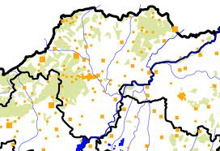
A Regionális Szociális Mappa bemutatása
Borsod –Abaúj – Zemplén megye
Regionálna sociálna mapa
Boršodsko – Abovsko – Zemplínska župa
HUSK/1101/1.6.1/0131
2013. Szeptember 5.

Slide 2

tartalom
I. Szocio-demográfiai helyzet
  I. 1. A népesség száma, a népességváltozás jellemzői
  I. 2. A népesség kormegoszlása
  I. 3. A népesség családi állapot szerinti összetétele,
  a gyermekvállalás tendenciái
  I. 4. A lakosság iskolai végzettségi mutatói
  I. 5. A lakosság nemzetiségi szerinti megoszlása
  I. 6. A lakosság vallási, felekezeti hovatartozás szerinti jellemzése
  I. 7. A lakásállomány jellemzői
II. Az egészségi állapot mutatói
  II. 1. Csecsemőhalandóság a megyében
  II. 2. Haláloki statisztika
  II. 3. A fogyatékkal élők száma, összetétele
  II. 4. Egészségügyi infrastruktúra a megyében
  II. 5. A lakosság egészségi állapotának jellemzése

Slide 3
III. A megye gazdasági helyzete
  III. 1. Alapvető gazdasági folyamatok, a GDP és vállalkozások száma
  III. 2. Foglalkoztatás és munkanélküliség a megyében
  III. 3. A lakosság megélhetése, jövedelmi viszonyai
IV. Szociális- és gyermekvédelmi körkép
  IV. 1. A szociális ellátásokat igénybe vevők
  és a szociális ellátórendszer jellemzése
  IV. 2. A gyermekvédelemi ellátottak
  és a gyermekvédelmi ellátórendszer jellemzése
  IV. 3. A szociális és gyermekvédelmi ellátórendszer jellemzése
  a Szociális Mappa alapján
V. Empirikus kutatás a hátrányos helyzet feltérképezésére a megyében
  V. I. Bevezetés
  V. 2. A kutatásban részt vevők bemutatása a főbb szocio-demográfiai adatok mentén
  V. 3. Lakás, lakókörnyezet
  V. 4. Anyagi, szociális helyzet
  V. 5. Egészségi állapot

Slide 4
néhány adat…
A megye 358 településének lakónépessége 2012. elején 686 266 fő – ez 7,8%-os csökkenést jelent az ezredfordulóhoz képest (messze meghaladja az országos átlagos csökkenés mértékét, amely ez idő alatt 2,5%-os volt).
Korfa:
  0-14 évesek aránya 16%
  60 éves vagy idősebbek
  aránya 23%-os
Tényleges szaporodás illetve fogyás a
lakónépességhez képest a megyében
A megye lakosságának kor és nem szerinti összetétele, 2001 és 2011
Forrás: KSH adatok alapján saját szerkesztés
Forrás: 2011. Évi Népszámlálás 3. Területi adatok. 3. 5. Borsod – Abaúj - Zemplén megye, 2013, KSH.

Slide 5
A lakosság iskolai végzettsége éves bontásban a megfelelő korú népesség százalékában, megyei adat
A megyei lakosság iskolai végzettségi mutatói jelentős mértékben javultak az utóbbi években.
Egyre nő a közép- illetve felsőfokú végzettségűek aránya, és csökken azon népesség aránya, akik az általános iskola 8 osztályát sem végezték el.
A nők iskolai végzettségi mutatói az utóbbi években kedvezőbbek a férfiakénál.
Településtípusonként is jelentős eltérések tapasztalhatóak: a városokban általában jobbak az iskolázottsági mutatók, mint a kistelepüléseken, a megyeszékhely Miskolc mutatói pedig igen kedvezően alakulnak: a 15 éves és idősebb népesség 38%-a érettségivel, 21%-a pedig diplomával rendelkezik.
Forrás: KSH adatok alapján saját szerkesztés

Slide 6
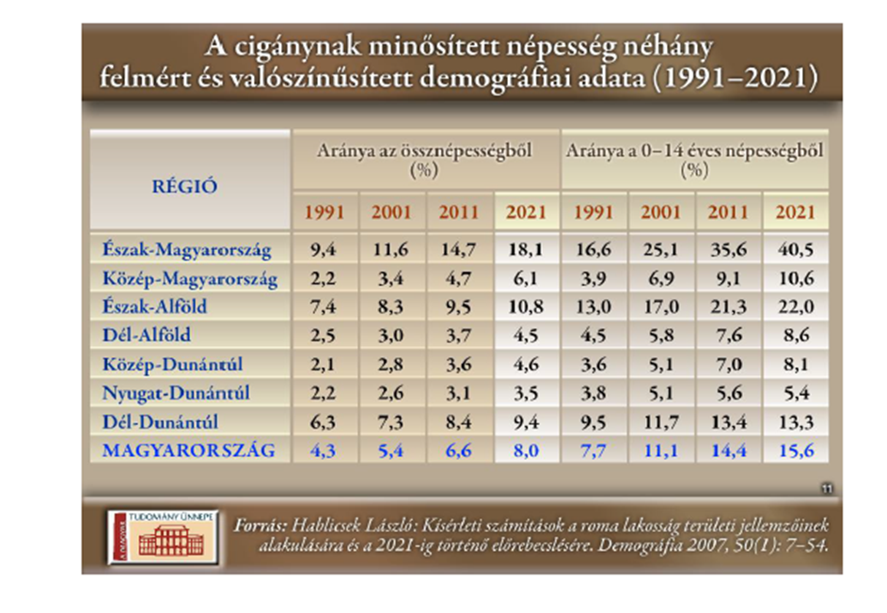

további adatok…
A megye összlakosságából a romák 7,9%-ot képviselnek. Ezek az adatok azt mutatják, hogy a magukat cigányoknak tekintők aránya 25%-kal nőtt 2001-hez képest megyei szinten.
37%-uk a 14 éves és fiatalabb generációhoz tartozik.
A hazai nemzetiségek 3,8%-a a német, 3%-a a szlovák és 2,1%-a a ruszin csoportba tartozik a megyében.
2001-hez képest jelentősen nőtt az összkomfortos lakások aránya.
Ugyanakkor a lakosság 3,2%-a komfort nélküli, 0,4%-a pedig szükség- és egyéb lakásban él.

Slide 7

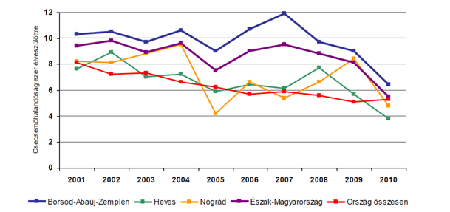
A lakosság iskolai végzettsége éves bontásban a megfelelő korú népesség százalékában, megyei adat
A lakosság iskolai végzettsége éves bontásban a megfelelő korú népesség százalékában, megyei adat
Forrás: Borsod – Abaúj – Zemplén megye „A hátrányos helyzetben élők társadalmi felzárkóztatását, mobilitását elősegítő” stratégiája. Miskolc, 2012.
Csecsemőhalandóság idősoros alakulása, 2001-2010 között
Forrás: Borsod – Abaúj – Zemplén megye „A hátrányos helyzetben élők társadalmi felzárkóztatását, mobilitását elősegítő” stratégiája. Miskolc, 2012.

Slide 8
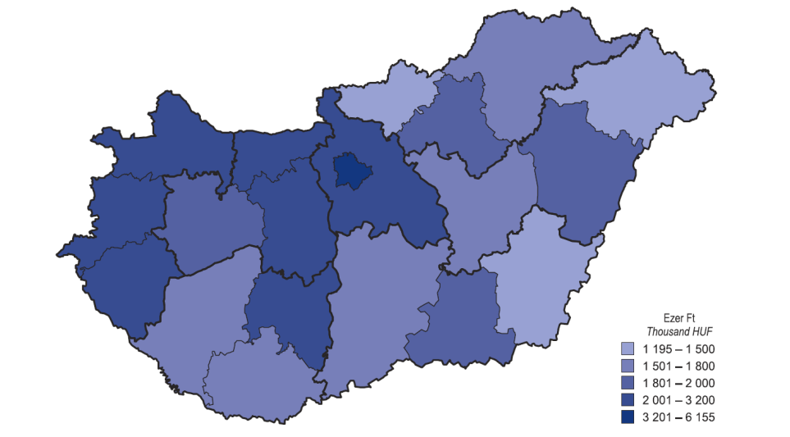
Míg 2010-2011-ben a megye gazdasági teljesítménye a gépipar, a számítógép, illetve elektronikai termékeket tekintve bővült, 2012-ben ezek a kedvező folyamatok megtorpantak.
A megyében a halálozások közel felét a keringési rendszer megbetegedései okozzák, egynegyedét a daganatok, 5-10 %-át a légző rendszer és az emésztő rendszer betegségei teszik ki.
Megyeszerte zajlanak komplex egészségfejlesztő programok
Folyamatosak a lakossági szűrővizsgálatok is.
Rendszeresek az emlőszűrések, különösen az érintett 45-65 éves korosztály körében.
Az egy főre jutó bruttó hazai termék, 2010, GDP
Ezeknek a látogatottsága csak 33%-os!
Forrás: KSH Statisztikai Évkönyv, 2011 CD melléklet

Slide 9
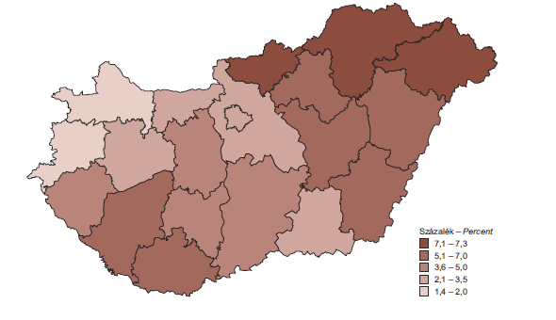
további adatok…
A foglalkoztatási arány az országostól 8%-kal alacsonyabb, az EU-27-es átlagtól a megyei 15%-kal marad el.
A munkanélküliségi ráta 16,5%-os (az országos 11%).
Magas a tartós
munkanélküliek aránya!
A szociális alapszolgáltatások közül az étkeztetés, a házi segítségnyújtás, az idősek nappali ellátása, valamint a falu- és tanyagondnoki ellátásban is nőtt az ellátottak száma 2000 óta.
Családsegítés: kétszeresére nőtt az ellátott települések száma
A megyénkben kiugróan magas a szociális segélyben részesültek aránya.
Magas a gyermekjóléti szolgálat hatókörébe került gyerekek aránya
Magas a veszélyeztetett és védelembe vett kiskorúak aránya.
Forrás: Területi Statisztikai Évkönyv, 2011. KSH, CD melléklet

Slide 10
Köszönöm a figyelmet!

